Slide 1
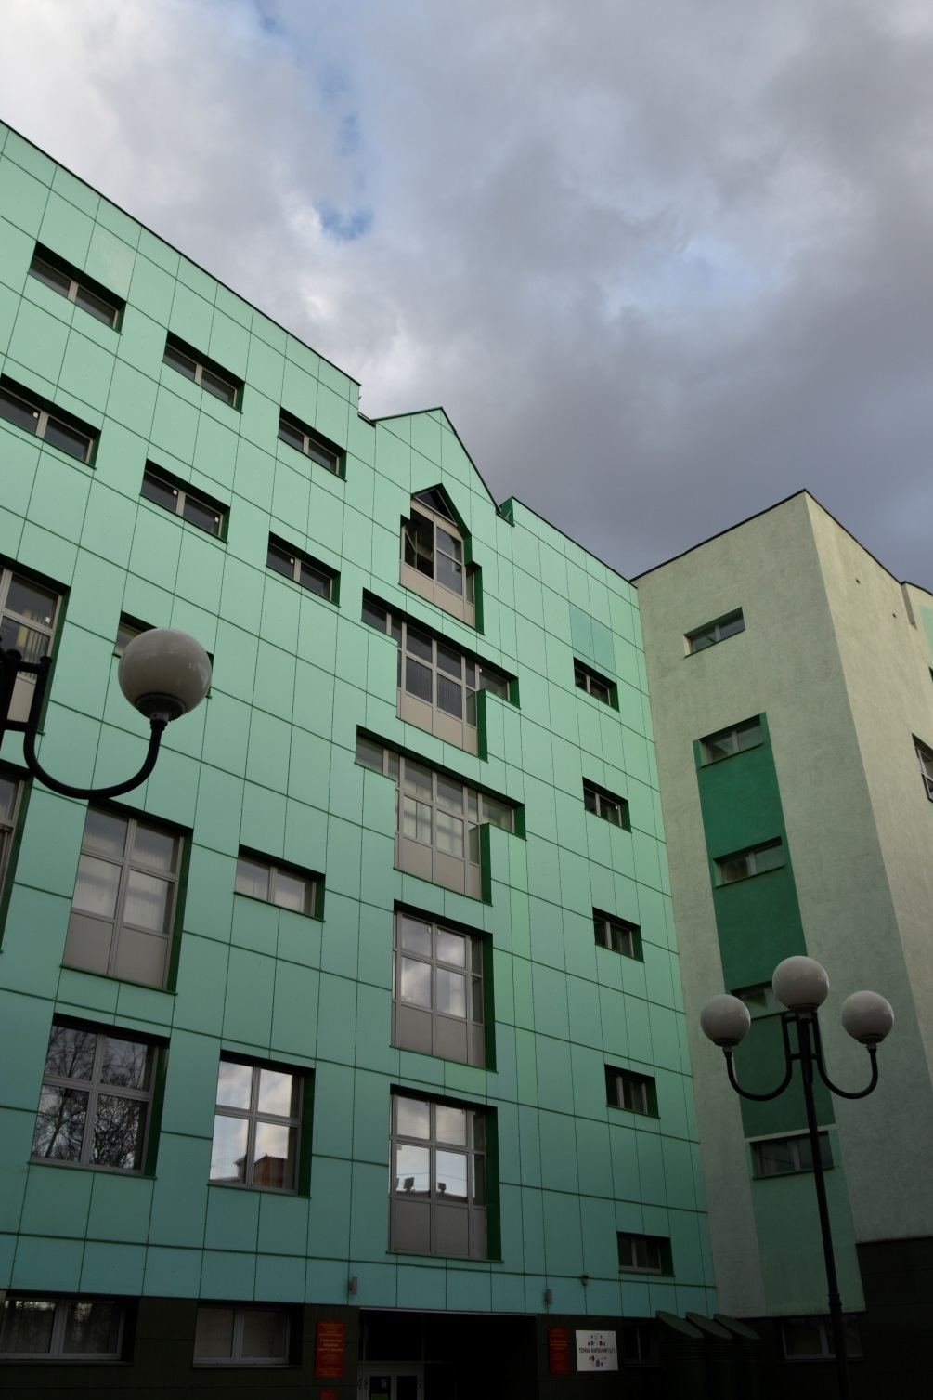
Учебно-научная библиотека им. В. А. Журавлева «Профессия неограниченных возможностей» заведующая Отделом научной, учебной и художественной литературы Суворова Елена Витальевна 2022 г.

Slide 3
Как привлечь к профессии

Slide 4
Информационно-коммуникационные компетенции:
хорошие навыки работы на автоматизированном рабочем месте с офисными программами для создания электронных документов; использование ресурсов сети Интернет;
Коммуникативные компетенции:
умение устанавливать с разными группами пользователей оптимальные взаимоотношения; умение координировать свою непосредственную деятельность с работой социальных партнеров; умение выстраивать профессиональные отношения в библиотечном коллективе и во внешней среде; ораторские навыки; хорошие навыки письменной речи.
Проектировочные компетенции:
умение планировать работу; эффективно определять цели, формы и методы библиотечной деятельности и перспективы развития; умение выявлять и внедрять в практику передовой опыт; умение определять максимально эффективные и рациональные виды библиотечной деятельности и применять их на практике.
Организаторские компетенции:
умение библиотекарей организовать и эффективно проводить массовые мероприятия; умение организовать систему культурно-массовых мероприятий, направленных на формирование информационной культуры; навыки и умение современных библиотекарей организовать работу библиотеки на совместной платформе с рядом других структур культуры; умение организовать и управлять проектными технологиями;

Slide 5
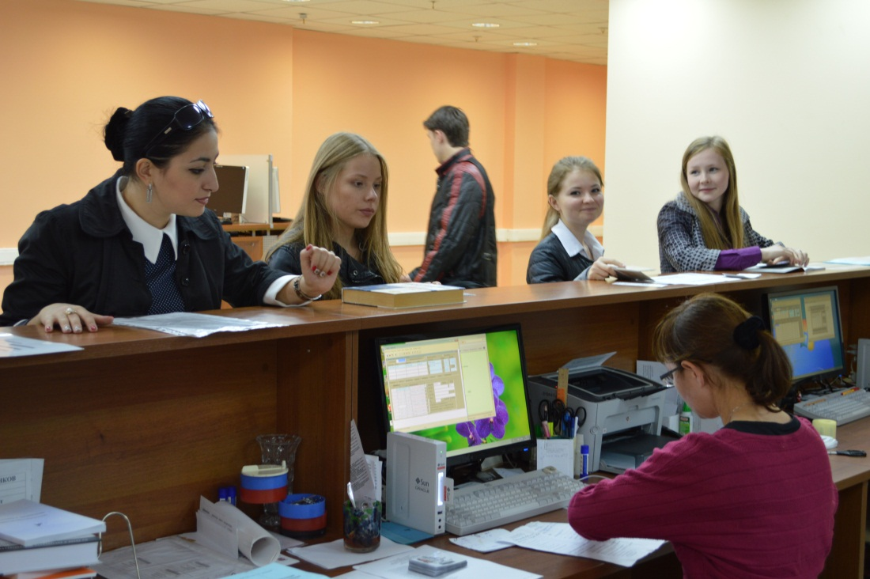

Slide 6
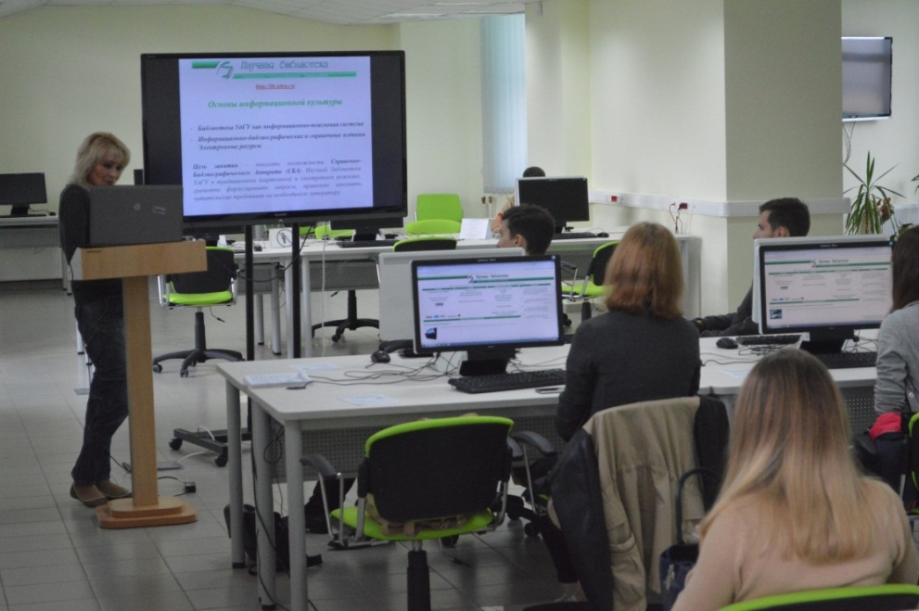
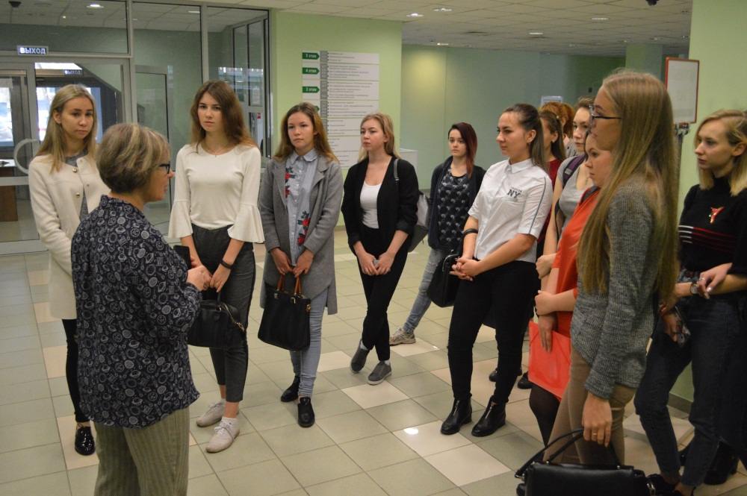
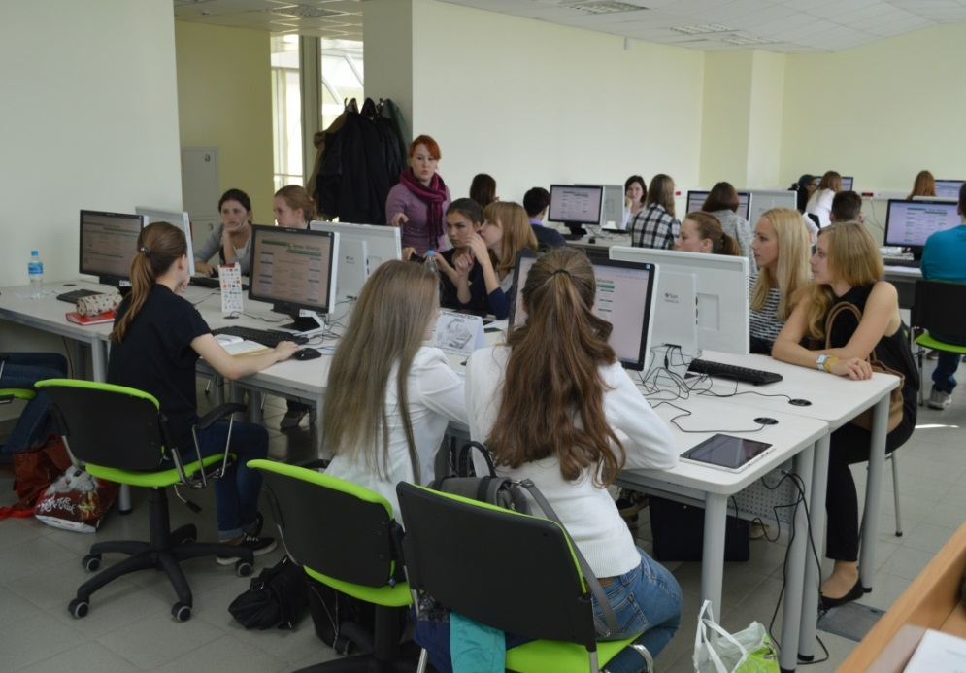

Slide 7
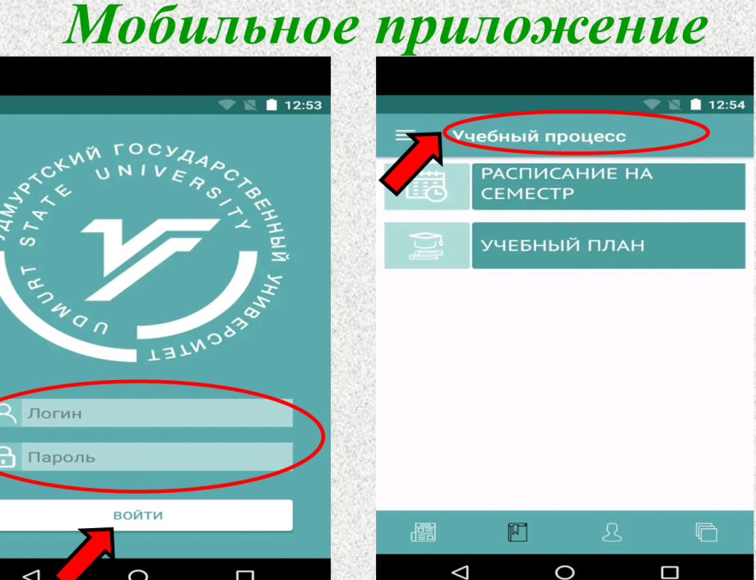
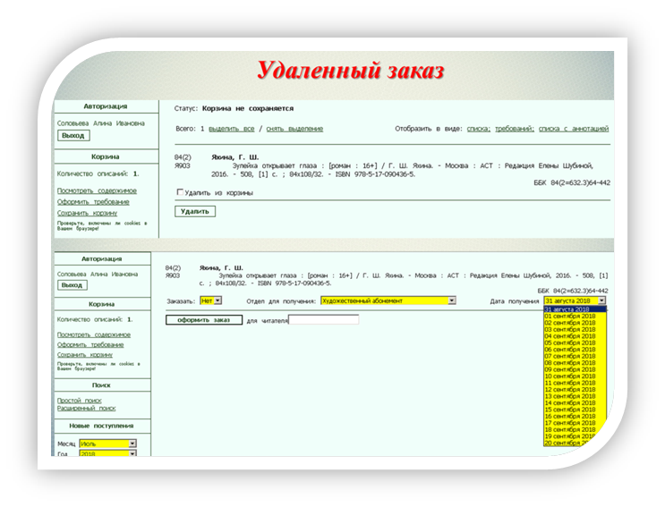

Slide 8
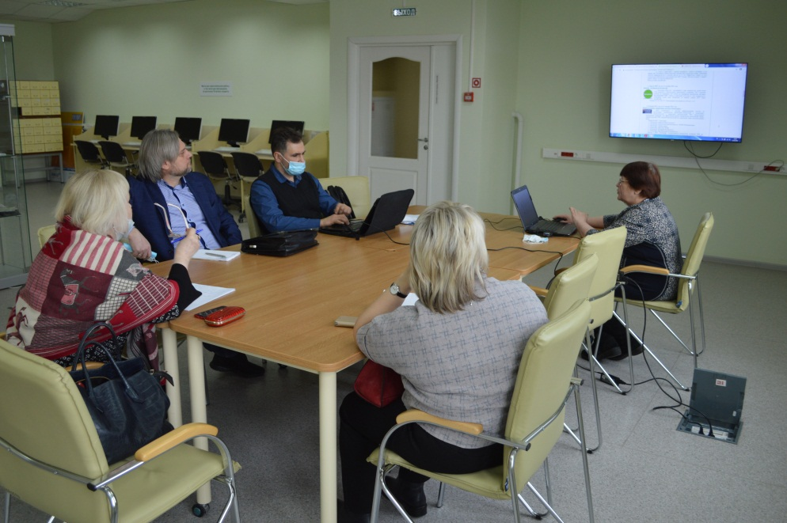
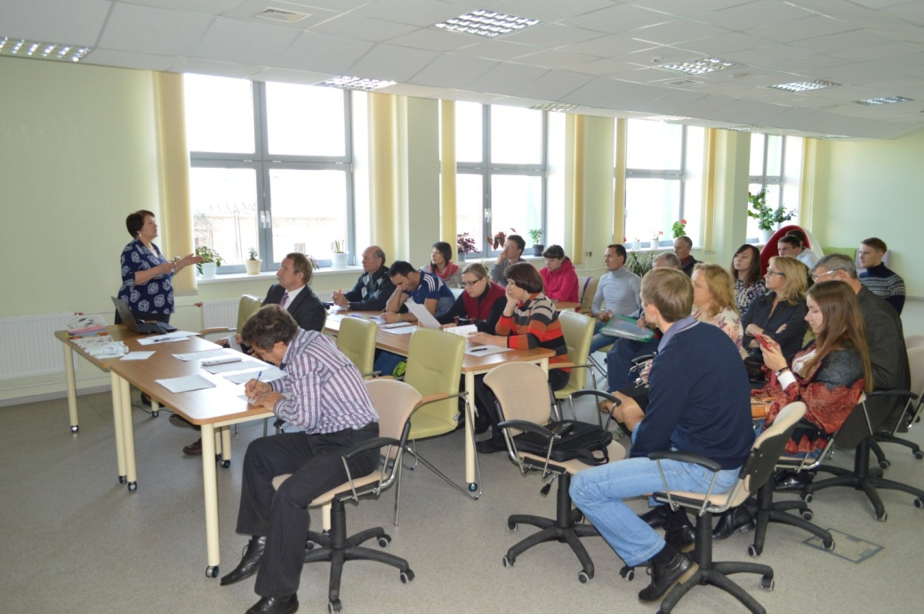

Slide 9
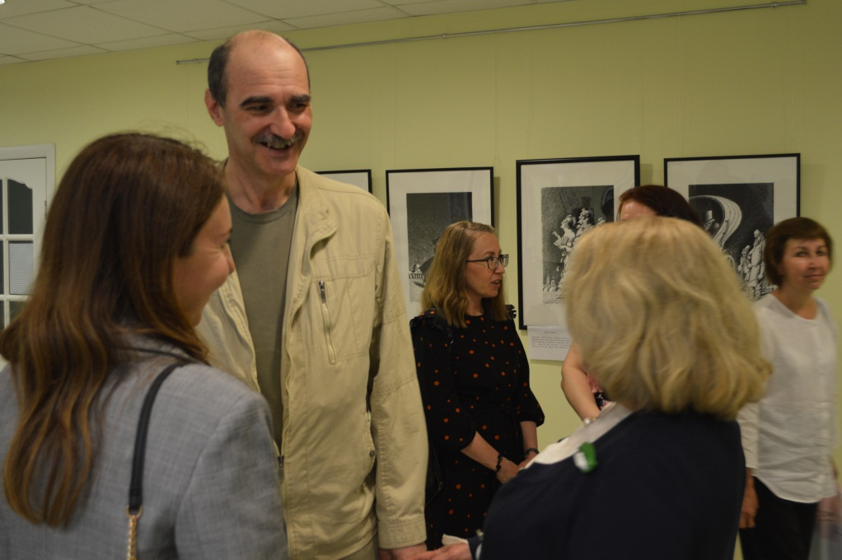
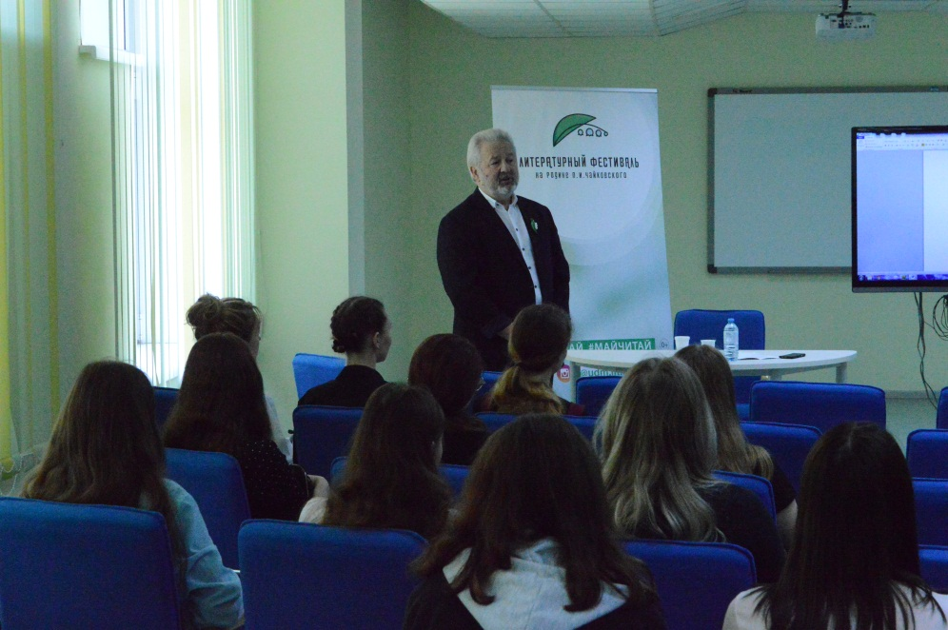

Slide 10
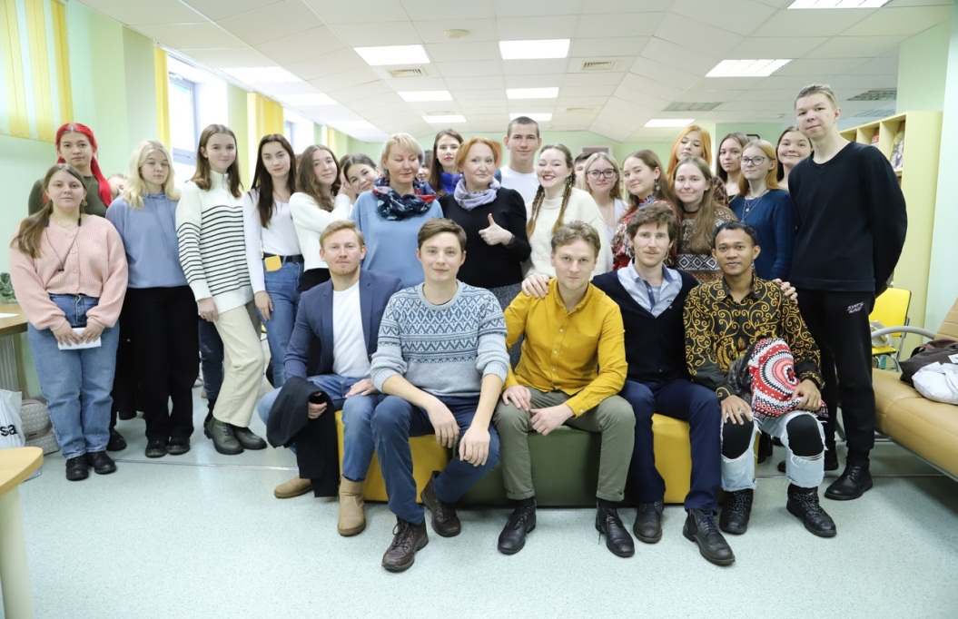
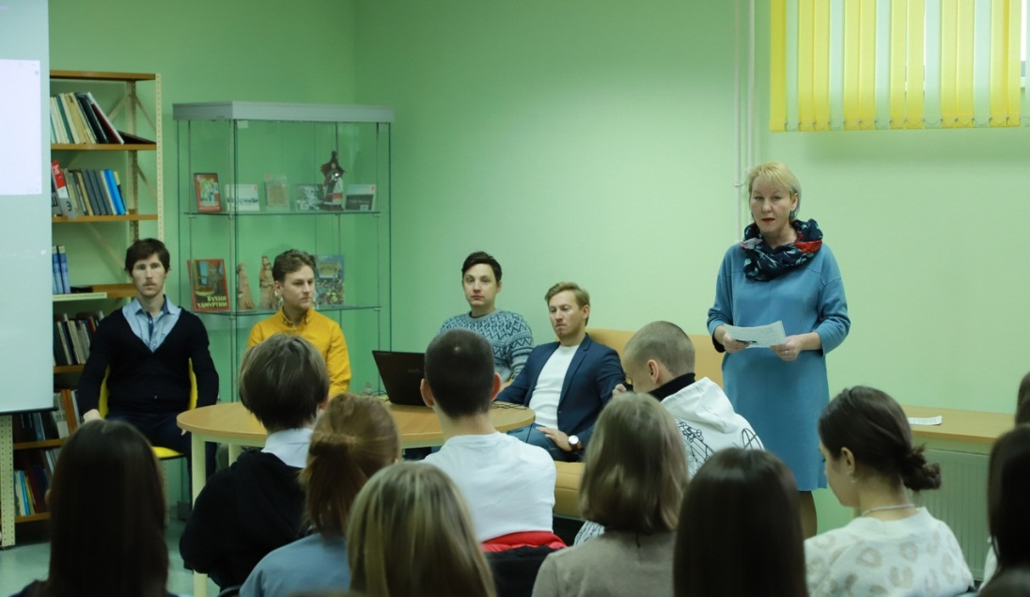

Slide 11
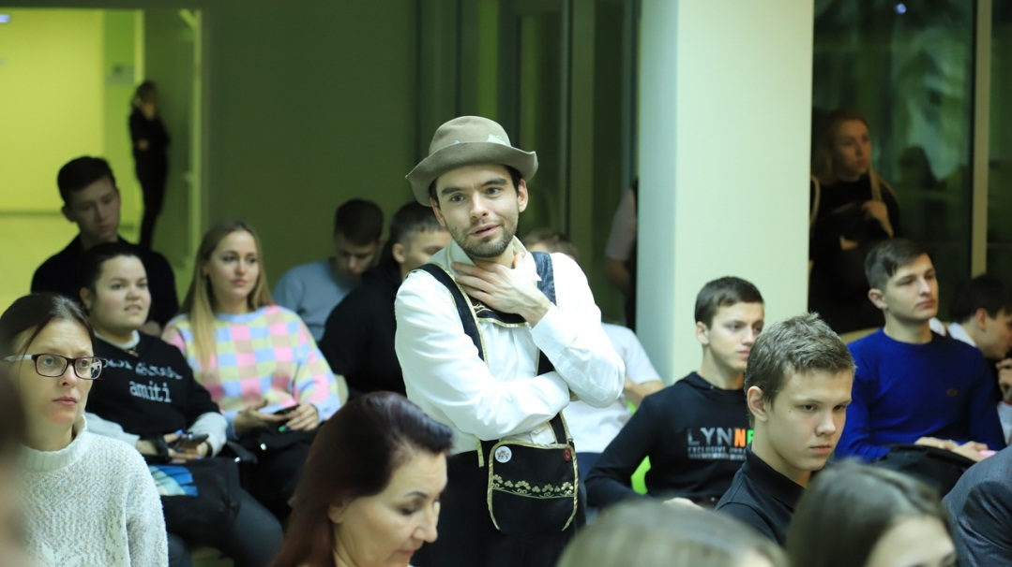
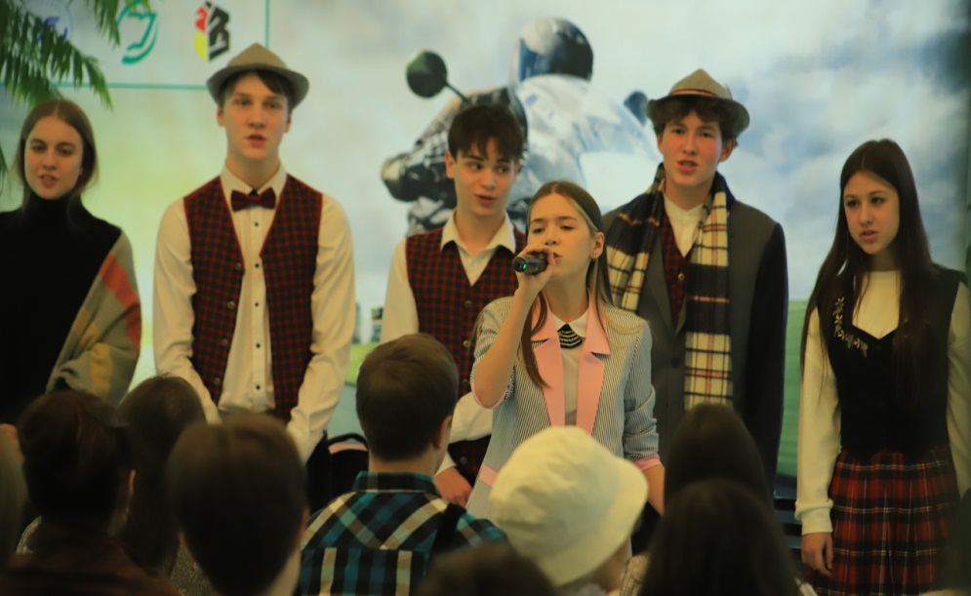
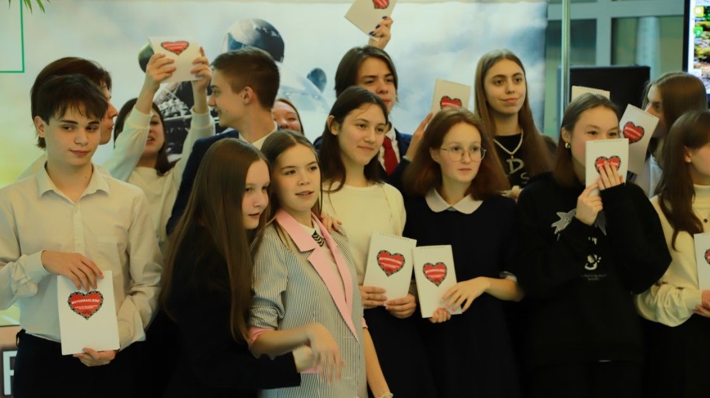

Slide 12
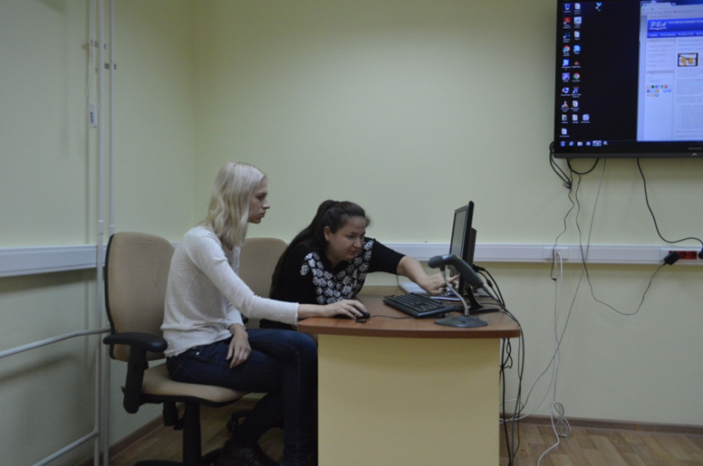

Slide 13
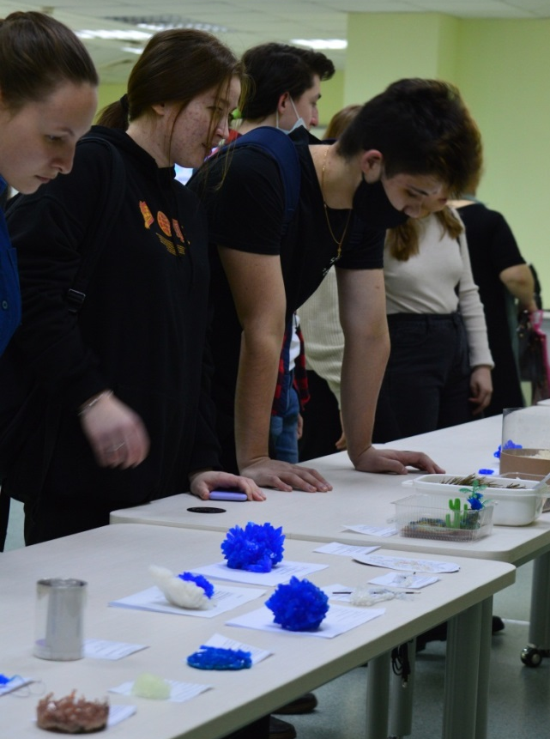
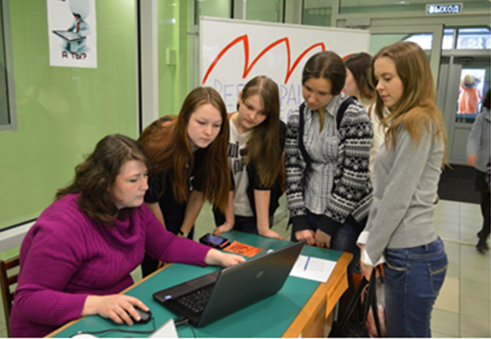
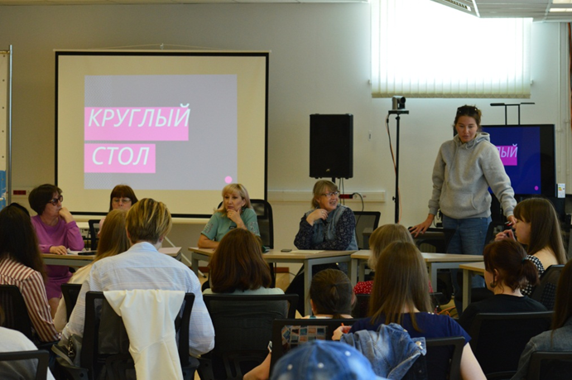

Slide 14
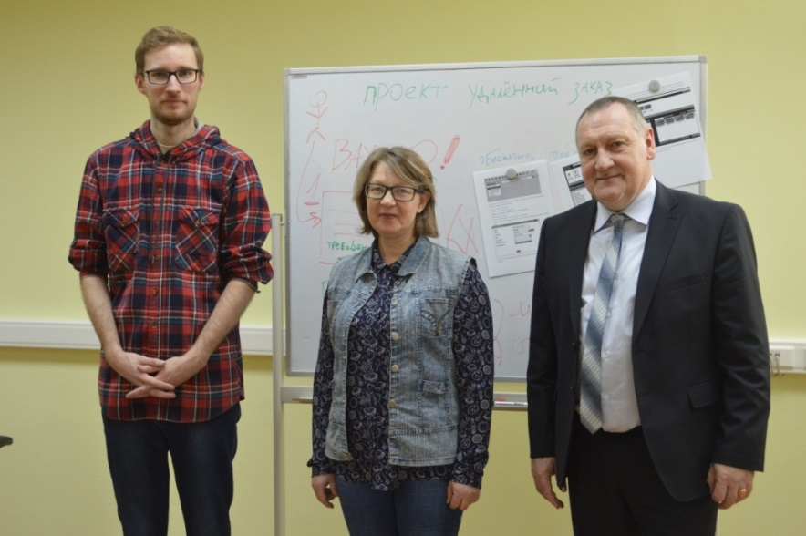
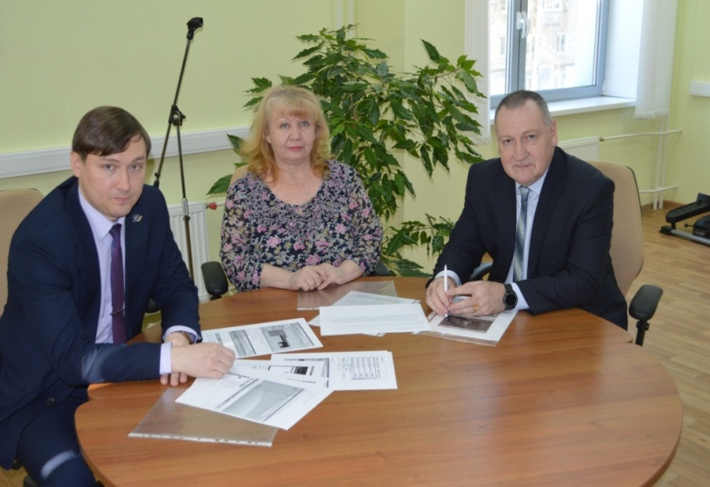
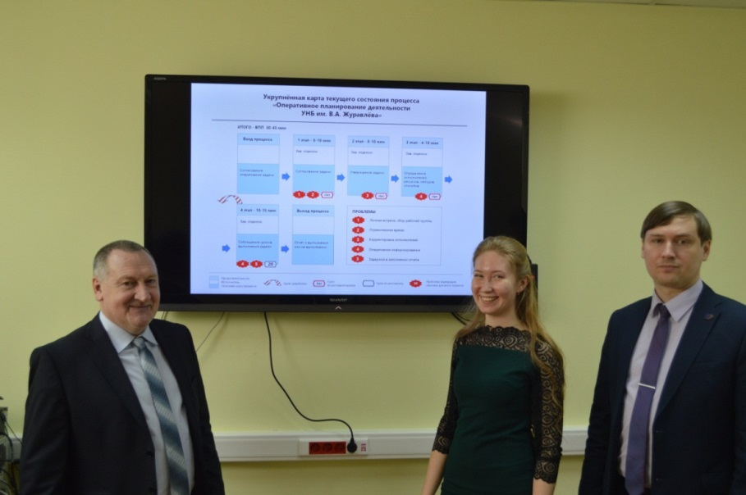

Slide 15
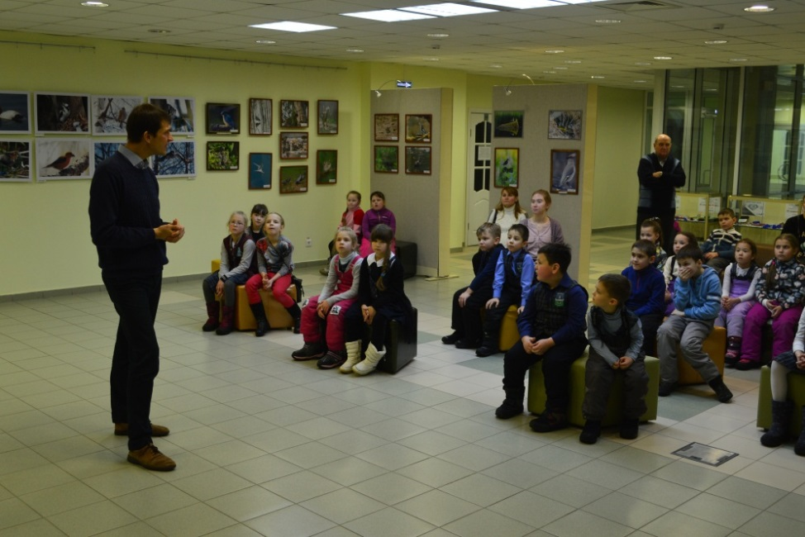
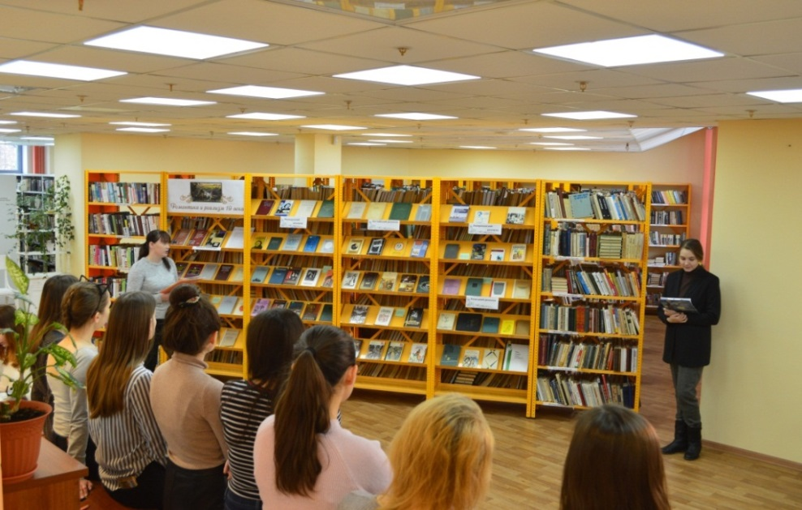
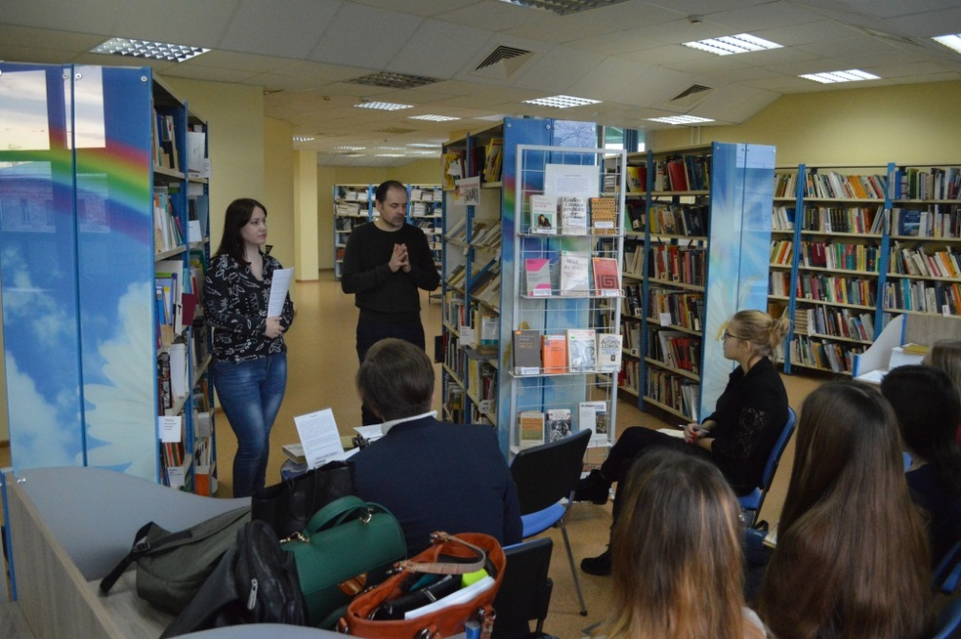

Slide 16
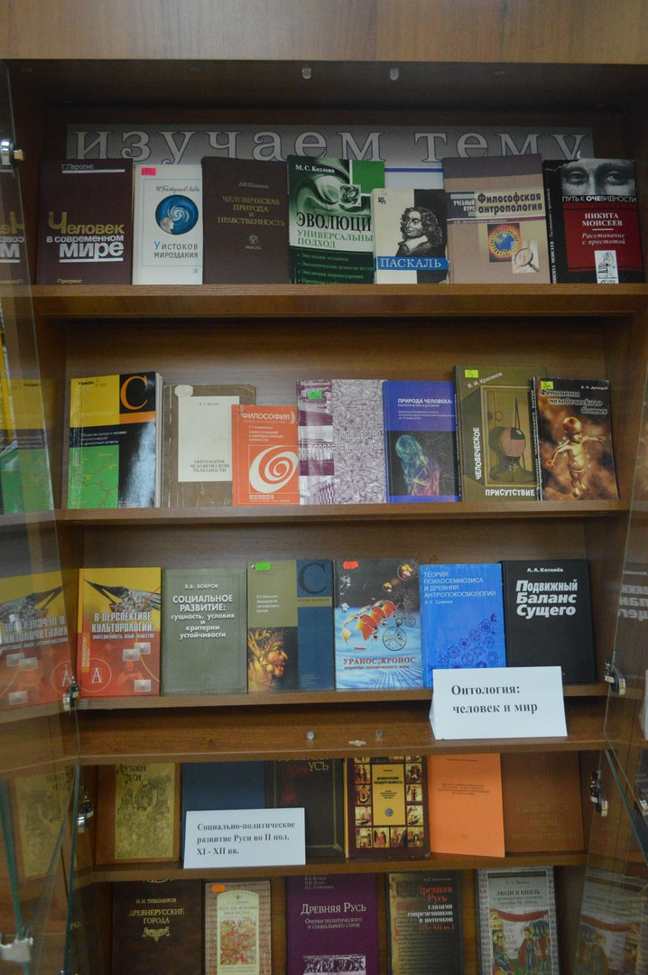

Slide 17
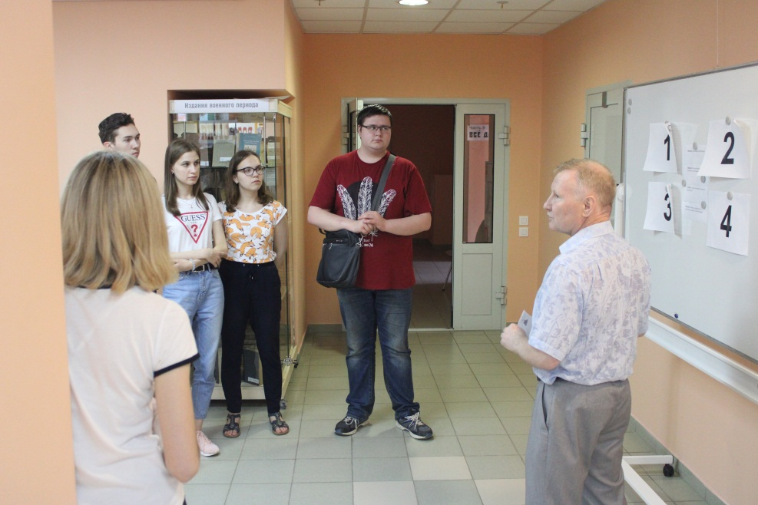
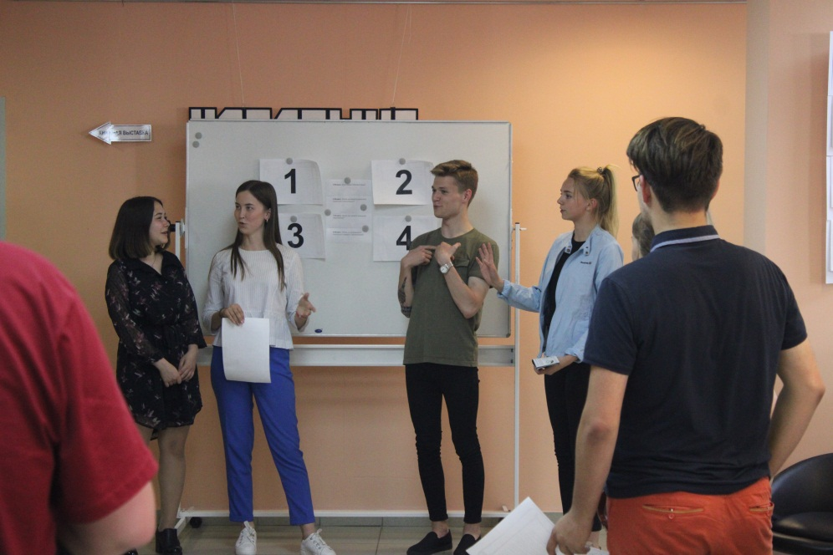

Slide 18
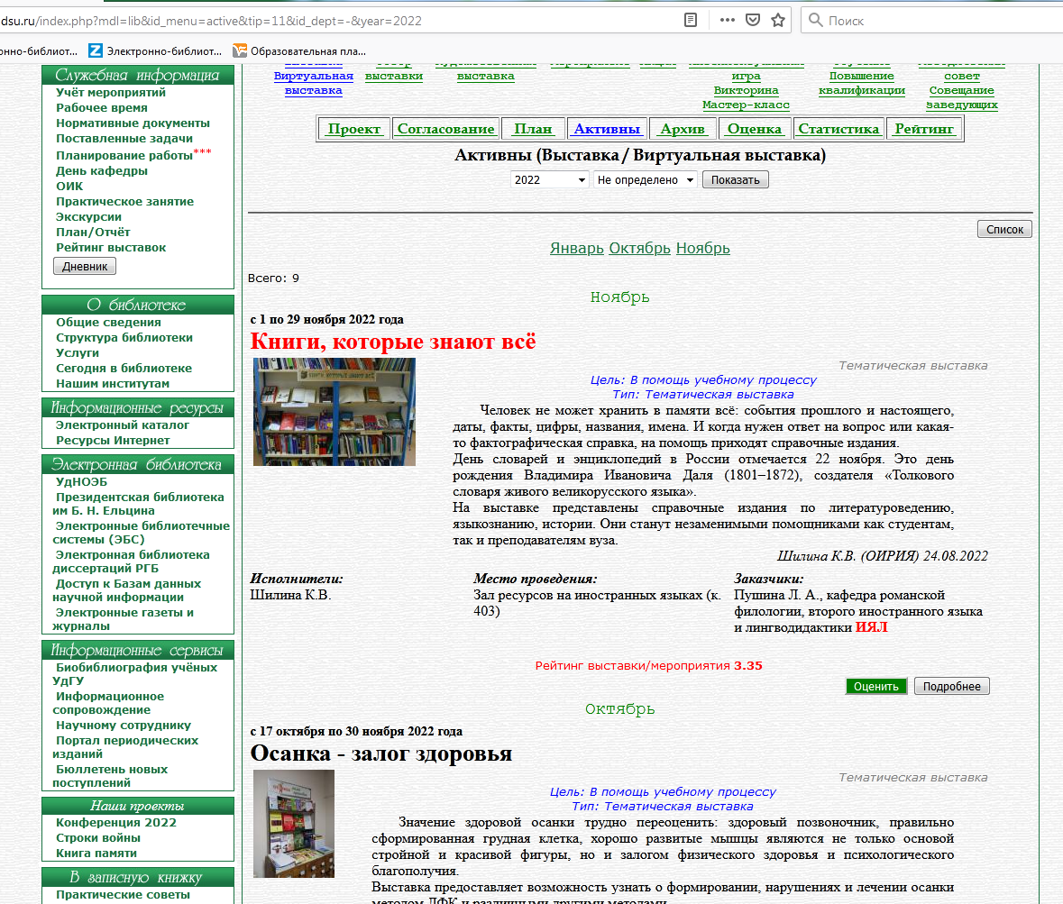
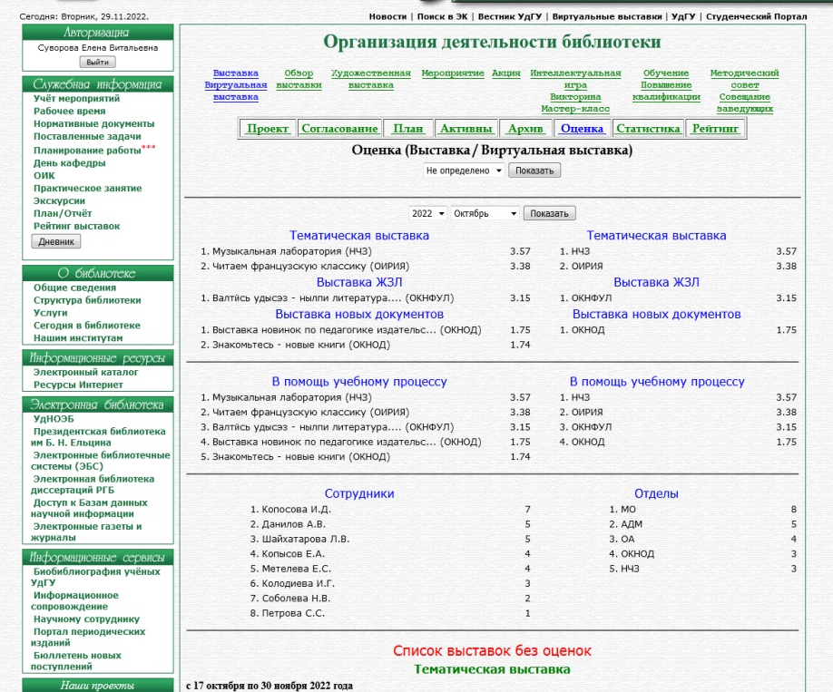
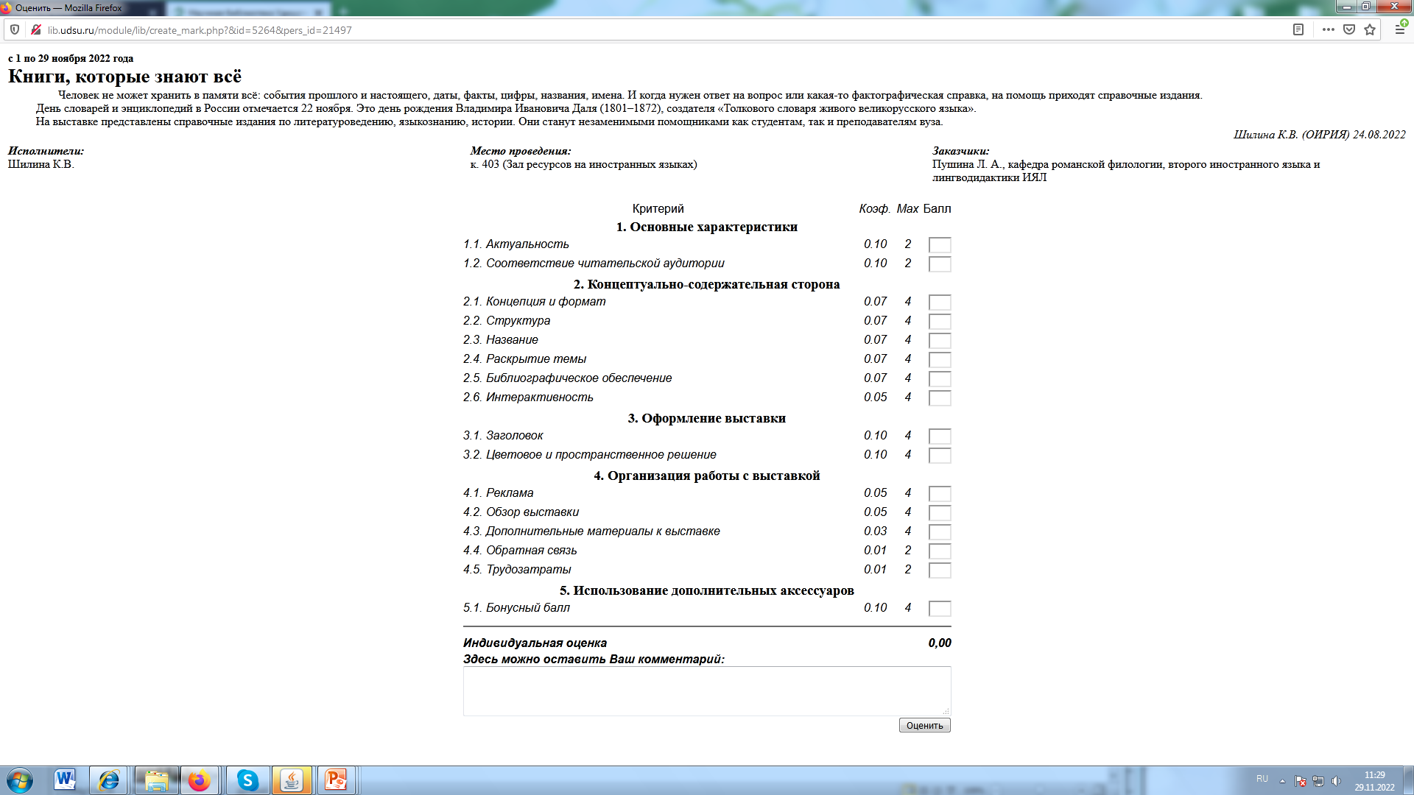

Slide 19
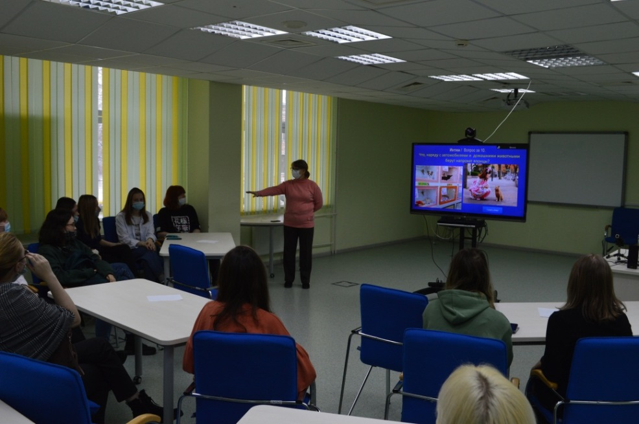
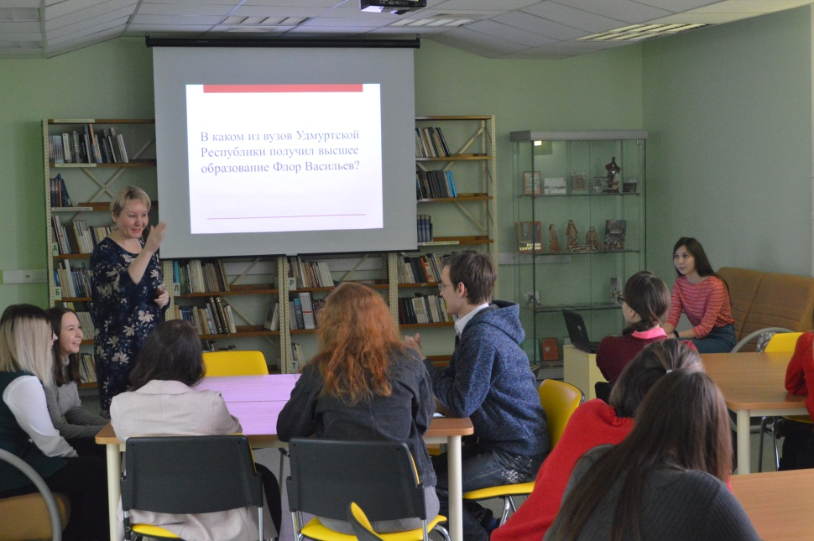
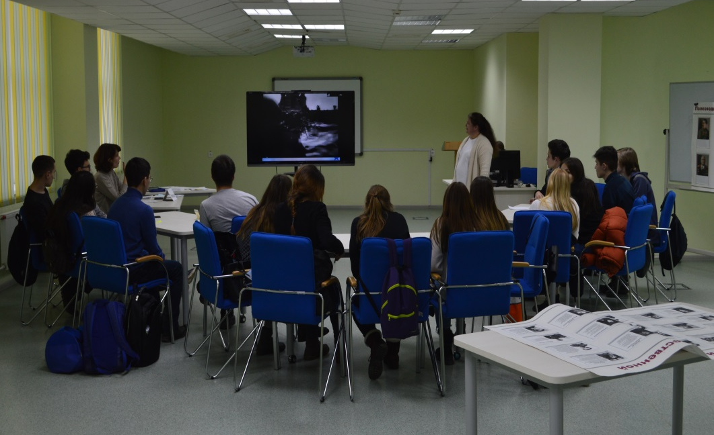

Slide 20
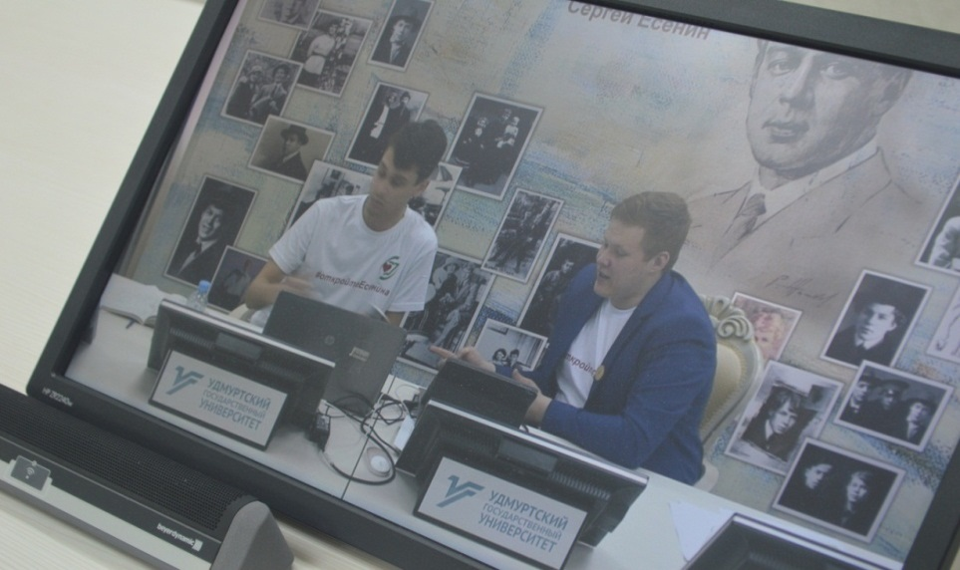
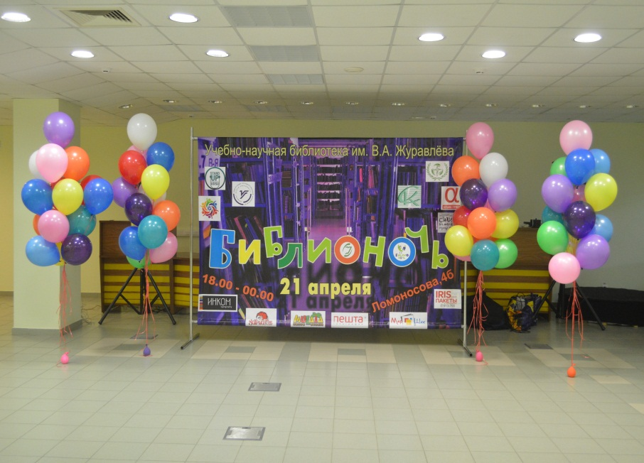
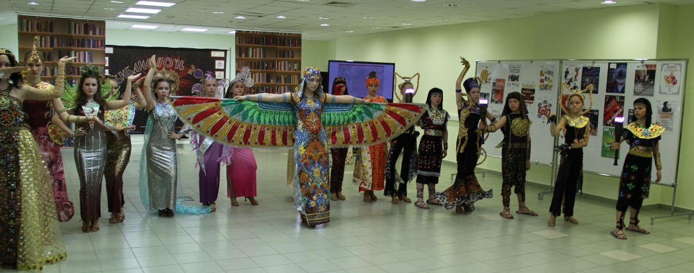
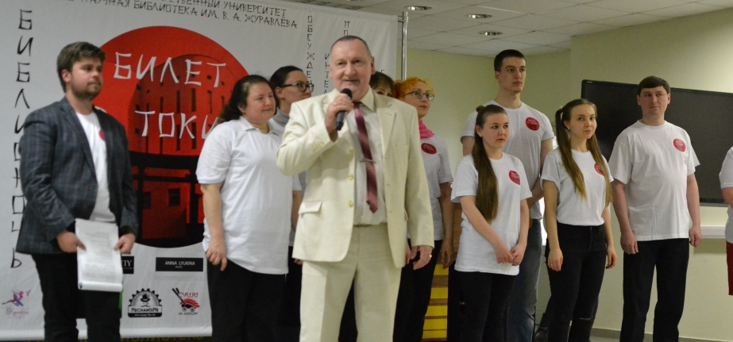

Slide 21
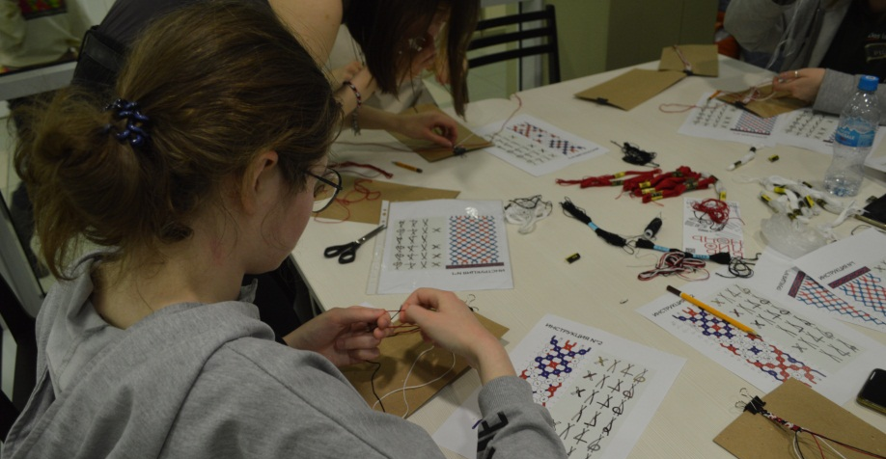
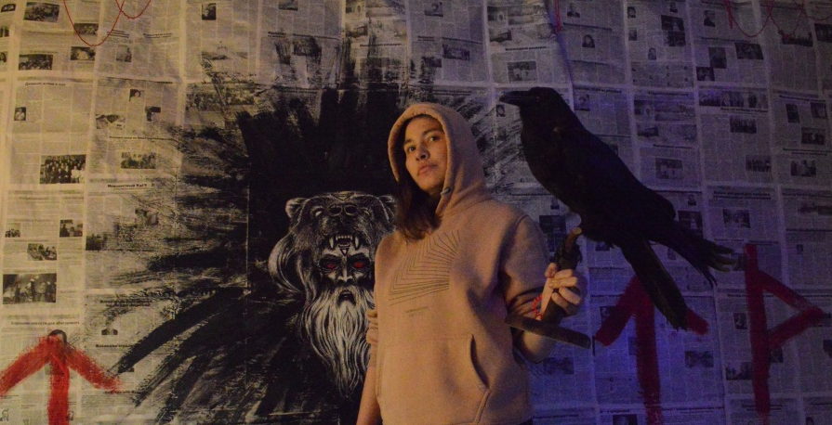
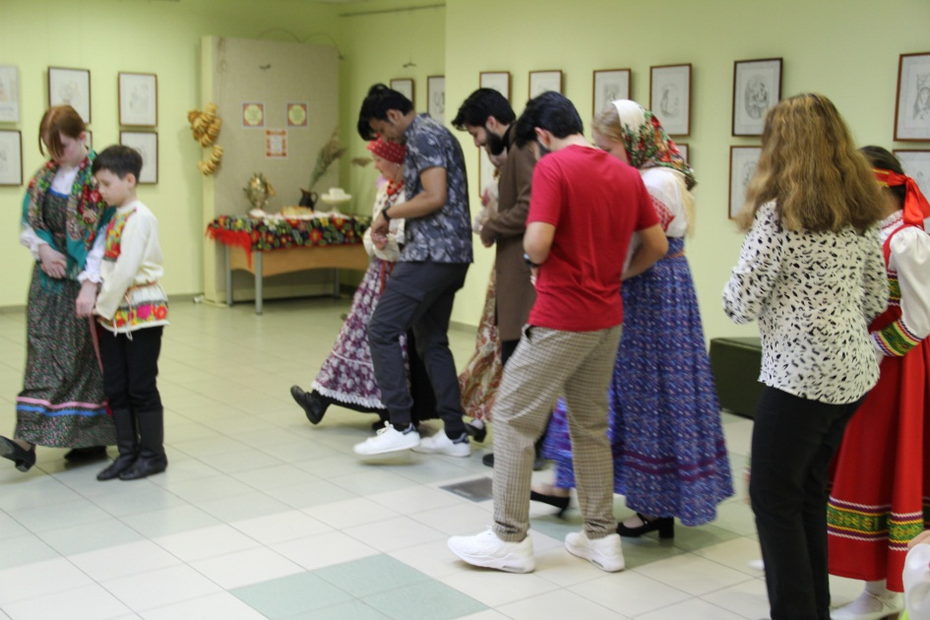

Slide 22
Спасибо за внимание! Р. Т. 916-359 hran132@mail.ru

